Slide 1
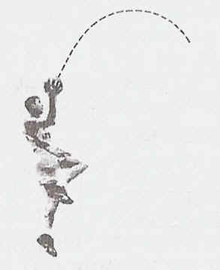
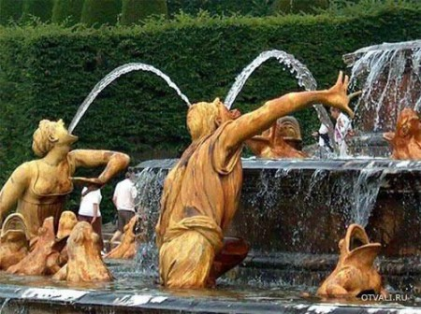


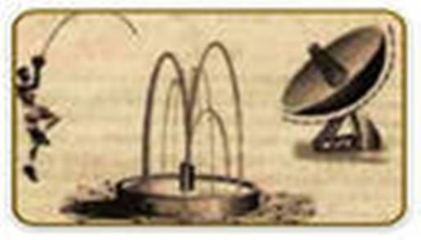

Slide 2
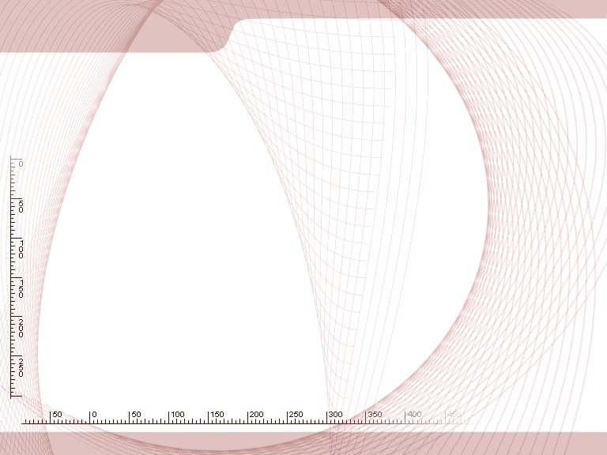
Графическое решение квадратных уравнений

Slide 3
Задача
В
Дано:
АВС – прямоугольный
АВ = 5 см
АС > ВС на 1 см
Найти: АС.
Решение:
по теореме Пифагора:
5
А
?
С

Slide 4
Цель урока:
познакомиться с методами решения квадратных уравнений

Slide 5
Задачи:
составить алгоритм решения и научиться решать квадратные уравнения графическим способом;
проверить свои знания по данной теме.

Slide 7
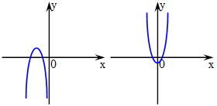

Slide 8
(1; )
-2

Slide 9
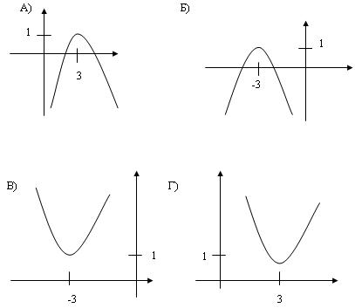
Г)

Slide 11
y
9
В
y=2x+3
3
А
1
0
-1
3
X

Slide 13
y
6
В
y=2x
-1
0
3
А
X
-3

Slide 14
Алгоритм решения квадратных уравнений графическим способом.
Преобразовать уравнение ах²+bх +с =0 к виду аx²= -bx-c или аx² + с = -bx.
Построить графики квадратичной и линейной функций.
Найти координаты точек пересечения графиков двух функций.
Записать абсциссы точек пересечения, которые являются корнями уравнения.

Slide 15
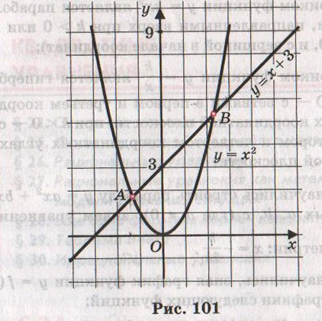

Slide 16
Задачи:
составить алгоритм решения и научиться решать квадратные уравнения графическим способом;
проверить свои знания по данной теме.

Slide 17
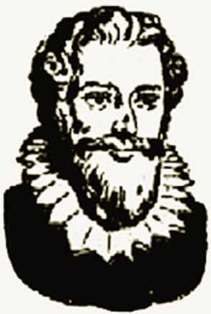
ВИЕТ
Франсуа Виет (1540-1603) — французский математик. Разработал почти всю элементарную алгебру.
Известны «формулы Виета», дающие зависимость между корнями и коэффициентами алгебраического уравнения.

Slide 18

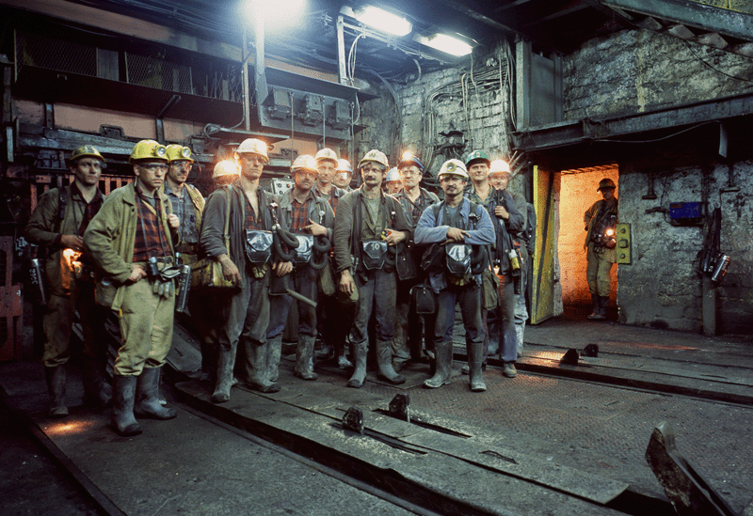
Модель экономического роста предприятия
Р, прибыль
Х, человек
80
92
120
Р (х) = 250х – х² - 8464

